Slide 1




CHÀO MỪNG CÁC EM ĐẾN VỚI TIẾT HỌC HĐTN
Giáo viên: Tòng Thị Vui
Trường: Tiểu học Mường Giôn

Slide 2


Slide 3
Hoạt động trải nghiệm
Sinh hoạt lớp: Ngôi nhà gọn gàng

Slide 4
PHƯƠNG HƯỚNG TUẦN 28
+ Tiếp tục đi học đầy đủ, đúng giờ.
+ Học bài và làm bài ở nhà, trong lớp chú ý nghe giảng, hăng hái phát biểu ý kiến xây dựng bài, thi đua học tập tốt chào mừng ngày “Ngày thành lập Đoàn Thanh niên Cộng sản Hồ Chí Minh 26/3.
+ Vệ sinh cá nhân, trường, lớp sạch sẽ.
+ Chăm sóc hoa và cây xanh ở khu vực được phân công vào cuối mỗi buổi chiều.
+ Tiếp tục kèm bạn học chậm tiến bộ.
+ Tham gia giao thông an toàn, đúng quy định.

Slide 5
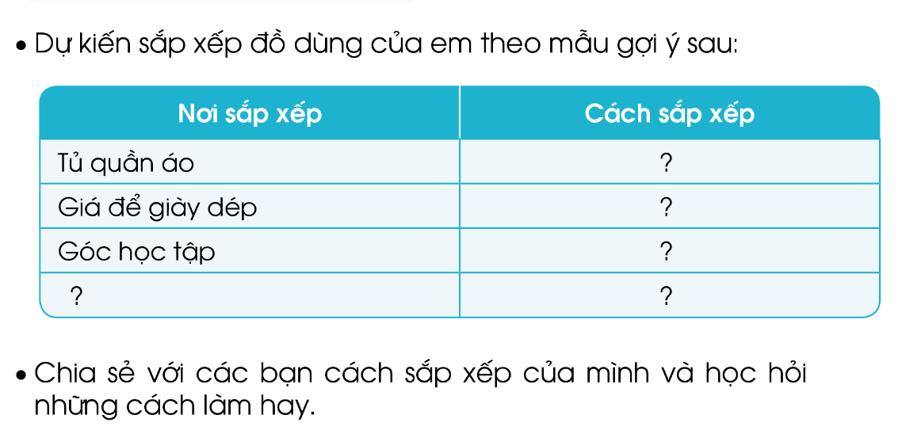

Slide 6

XIN CHÂN THÀNH CẢM ƠN
BAN GIÁM KHẢO VÀ CÁC EM
Notes:
6

